Slide 1
Retomando conceptos de SQL
Cesde

Slide 2
¿Qué es SQL?
Es un LENGUAJE ESTRUCTURADO DE CONSULTAS, por sus siglas en Inglés “Structure query Languaje”. Es un gestor de Base de Datos
¿Para qué nos sirve este gestor de Base de Datos?
Se utiliza para definir, gestionar y manipular la información contenida en una base de datos relacional.
Características de este lenguaje
Es un lenguaje sencillo y potente que se emplea para la gestión de Base de Datos a distintos niveles de utilización: usuarios, programadores y administradores de la Base de Datos.

Slide 3
Es importante difenciar algunos conceptos
Base de datos | Conjunto de tablas relacionadas entre si con el propósito de brindar información.
DBMS | Es el programa que nos sirve como interfaz de usuario para poder emplear el SQL a nivel de usuario o a nivel de administrador
SQL | Es el lenguaje con el cual creamos o manipulamos las bases de Datos (Es un lenguaje gestor de Base de Datos)
Ejemplos de DBMS: SQL server(Es un sistema administrador de Base de Datos) del cual interviene
en el proceso el SQL

Slide 4
Integración con los lenguajes de programación
DBMS | IDE
SQL | Lenguaje(Por ejemplo: C# , java, entre otros)
Base de Datos | Aplicación

Slide 5
Existen dos tipos de comandos en SQL
DDL: Lenguaje de definición de datos. El primer comando que debemos conocer es el comando
CREATE(Se utiliza para crear Bases de Datos, para crear tablas)
DROP(Se utiliza para eliminar Bases de datos, tablas e índices)
ALTER(Se utiliza para modificar las tablas, agregar campos o modificar alguna configuración)
DML: Lenguaje de manipulación de datos.
SELECT(Se utiliza para seleccionar registros o consultar registros de una Base de Datos Verifica lo que esta almacenado en sus tablas o Base de Datos.
INSERT(Sirve para agregar información con una sola ejecución).
UPDATE(Se utiliza para modificar los valores de los campos y registros específicos).
DELETE (Se utiliza para eliminar registros de una tabla perteneciente a una Base de Datos)

Slide 6
Vamos a crear una Base de Datos Aeropuerto
En la tercera forma normal obtenemos el diseño de las tablas
Piloto
Tripulacion
Vuelo
Base
Ide_piloto | int
Nombrepiloto | Varchar(50)
Horasvuelo | float
Ide_tripulacion | int
Nombre | Varchar(60)
Id_vuelo | int
Origen | Varchar(60)
Destino | Varchar(60)
Hora_deter Placa_avion1 | Datetime int
Ide_base | int
Nombre_base | Varchar(60)
Avion_Base
Ide_base1 | int
Placa_avion | int
Aviòn
Piloto_vuelo
Placa_aviòn | int
Nombre_Avion | Varchar(60)
Ide_piloto1 | int
Ide_vuelo1 | int
tripulacion_vuelo
Ide_piloto | int
Ide_vuelo2 | int

Slide 7
Existen dos formas de crear la Base de datos
Forma Gráfica
A través de código

Slide 8
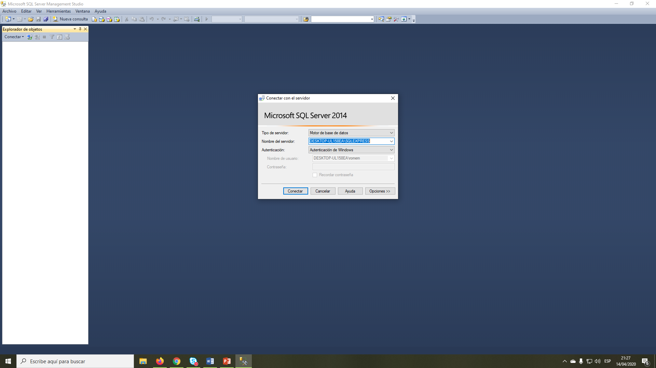
Vamos a mostrar la parte gráfica

Slide 9
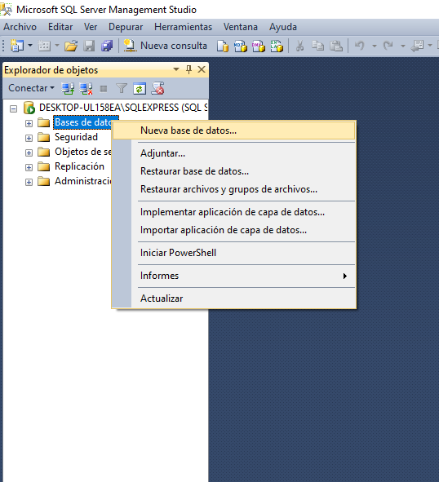
Le damos click derecho sobre el folder Database

Slide 10
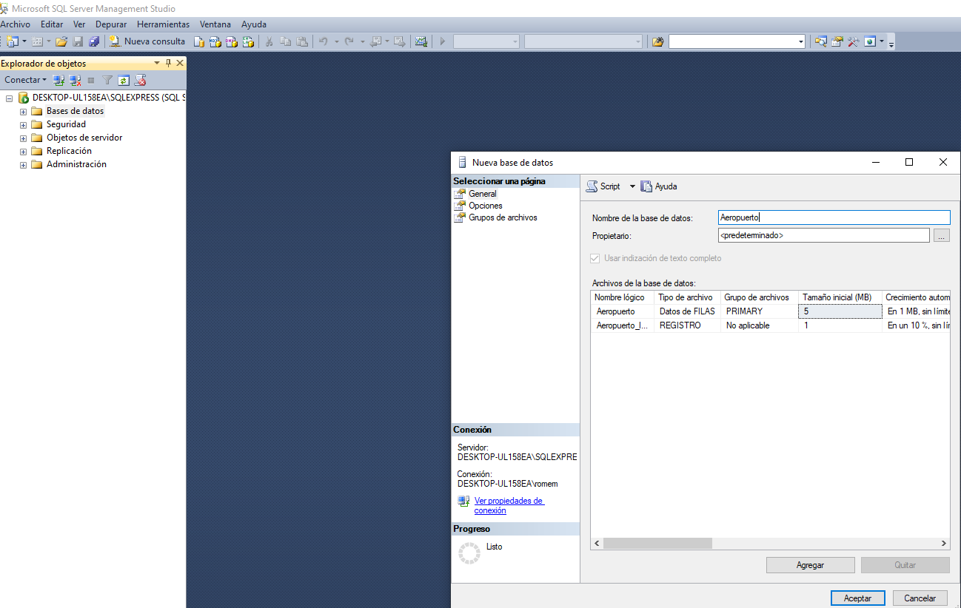
Escribimos la Base de datos y luego aceptar

Slide 11
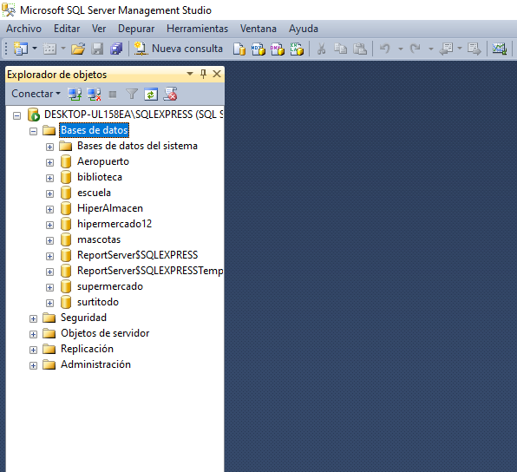
Para comprobar la creación de nuestra Base de datos
Si no se muestra la base de datos actualizamos o refrescamos

Slide 12
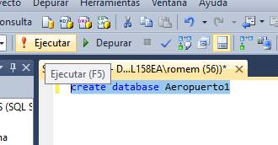

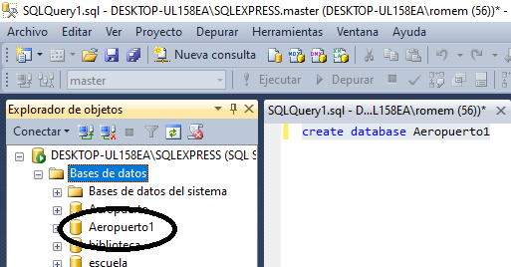
En código
Nos vamos a nueva consulta o new query
Escribimos créate database, seleccionmos y luego
Ejecutar o presionamos la tecla F5.
Para verificar

Slide 13
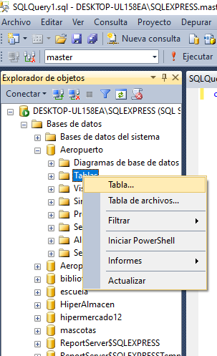
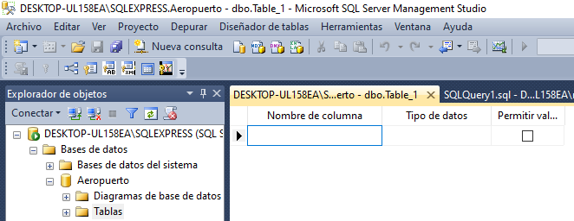
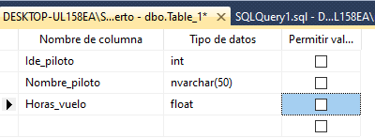
Para crear las tablas en forma gráfica
Si se permite valores vacíos
Si
No quiero que ningún campo este vacío

Slide 14
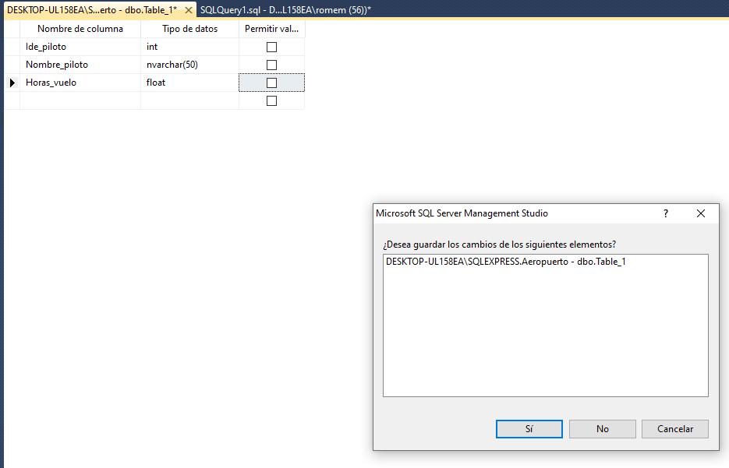
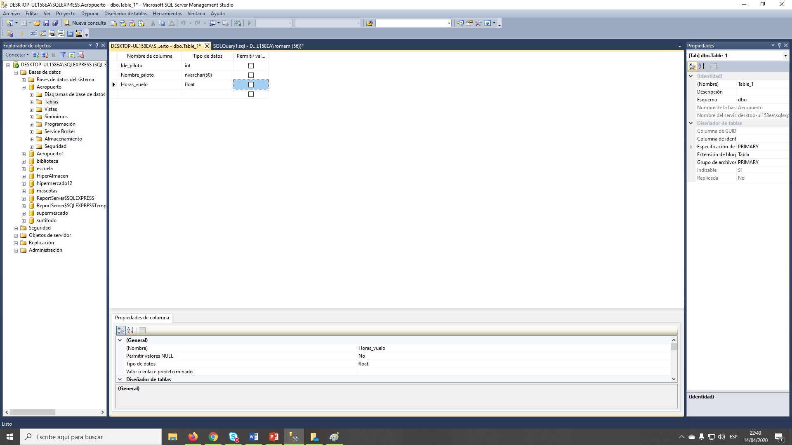
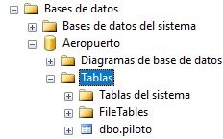
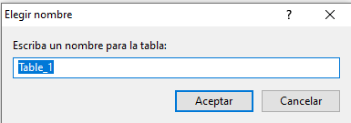
Para guardar las tablas en forma gráfica
Verificamos el nombre
De la tabla
Asignamos el nombre de la tabla

Slide 15
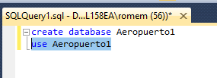
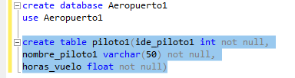
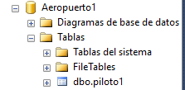
Para crear en código tabla
Ponemos en uso la base de datos
Creamos la tabla
Verificamos creación de la tabla

Slide 16
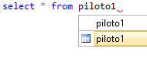
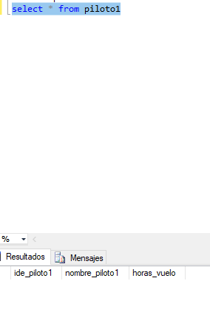
Para verificar que se creo la tabla por medio de código
La verificamos vacìa porque aún no se ha ingresado registros

Slide 17


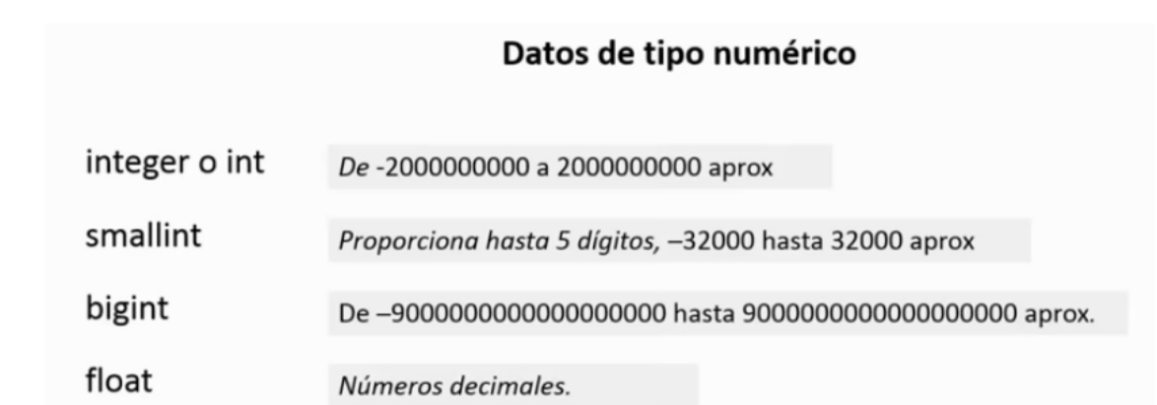
Tipos de Datos en SQL

Slide 18
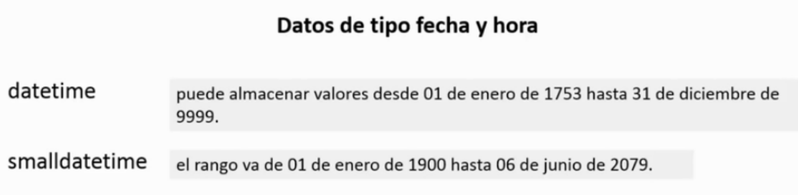
Tipos de datos SQL

Slide 19

Creando la clave primaría
Clave primaría
Alias
Asignación clave primaría

Slide 20

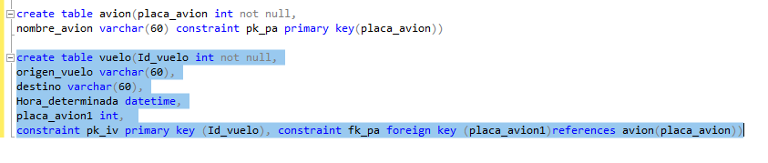
Creando clave Foránea
En una tabla fuerte: Primero debe estar establecida la tabla fuerte de donde vamos a extraer la clave foránea.
Luego creamos la tabla donde va a tener la clave foránea

Slide 21
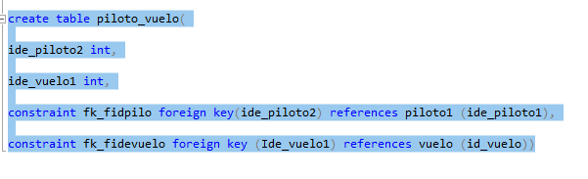
Creando claves foráneas en tablas intermedias
Clave principal de la tabla fuerte
Clave foranea
Tabla fuerte
Alias
Indicador de Clave foranea

Slide 22
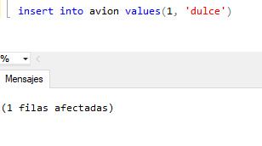
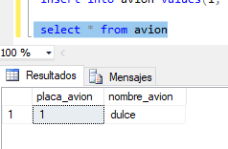
Insertar registros en una tabla y consultar contenido
Registros= tuplas= información.
Instrucción para insertar registros en la tabla
Insert into tabla values(campo por campo ). Ejemplo
Consultando contenido

Slide 23
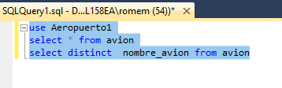
Para seleccionar registros únicos DISTINCT
Definición: Permite traer información única sin datos repetidos.

Slide 24


Para ordenar datos básicos ORDER BY

Slide 25
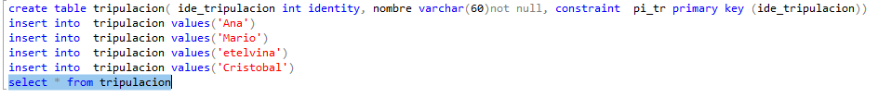
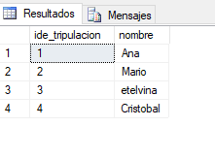
Identity: Es una propiedad empleada para que un campo de una tabla se autoincremente

Slide 26
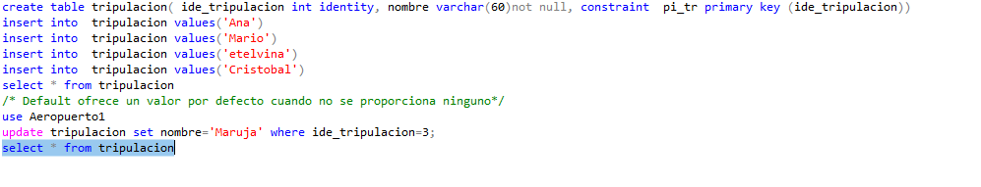
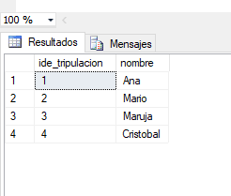
Actualizando registros existentes Instrucción UPDATE:
Sintaxis básica: UPDATE Nombre de la tabla set campo=valor, campo=valor WHERE condición;
Nota: Si no se utiliza where altera toda la información de la tabla.
Se modifica

Slide 27
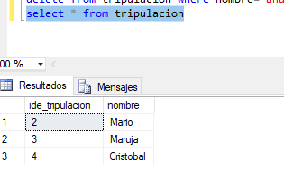
Eliminando registros (Se utiliza la instrucción delete)
Nota: Si no coloca la instrucción where borra todos los registros de la tabla

Slide 28
Alterando y eliminando tablas
Objetivo:
Agregar una columna a la tabla
Renombrar una columna de nuestra tabla.
Eliminar una columna de nuestra tabla
Renombrar la tabla
Eliminar la tabla

Slide 29
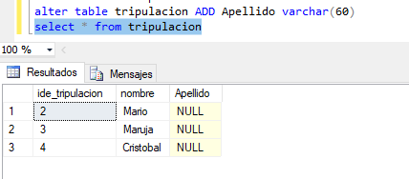
¿Cómo agregar una columna a nuestra tabla?
ALTER TABLE
Sintaxis: Alter table tabla ADD Columna_nueva tipo_de_datos(parámetros)
Se agregó otro campo

Slide 30
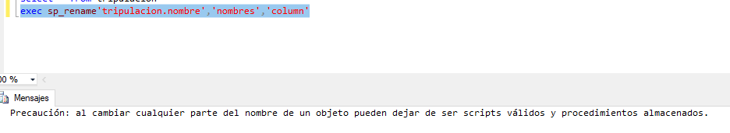
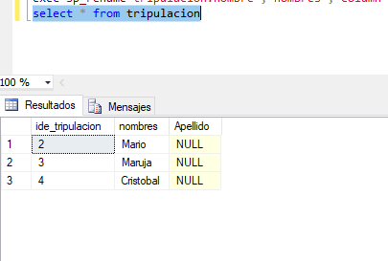
¿Cómo renombrar una columna a nuestra tabla?
instrucción
procedimiento
Campo
a reemplazar
Nuevo campo
Se asigna columna
Nombre
De la
tabla
Consulta
Consulta
Aparece

Slide 31
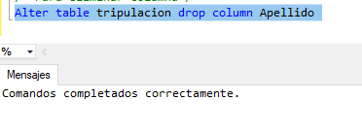
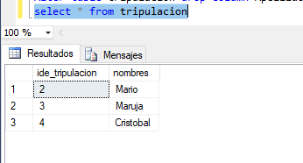
¿Cómo eliminamos una columna de nuestra tabla?
Alter table nombre_tabla Drop column nombre de la columna

Slide 32
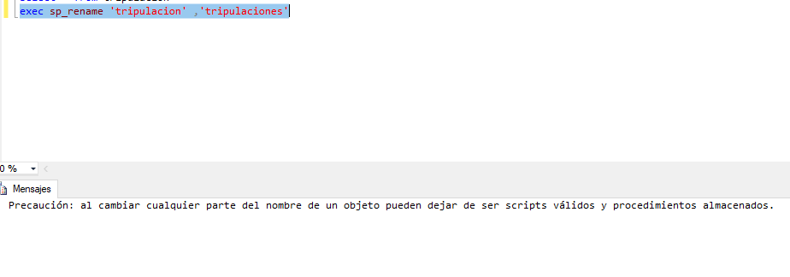
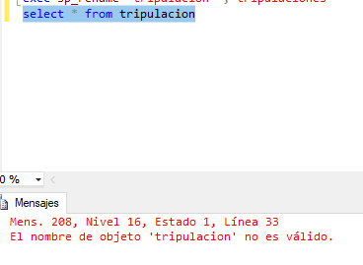
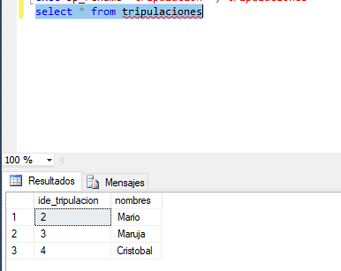
Renombrando una tabla
Consulto su nombre original y no aparece
Consulto su nuevo nombre

Slide 33
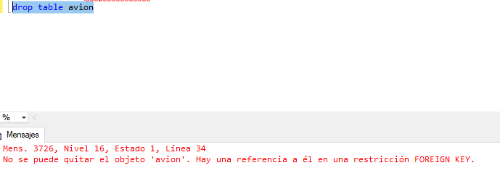
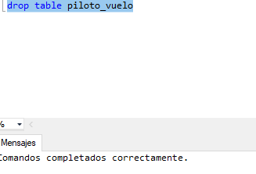
¿Cómo eliminamos una tabla completa?
No permite su eliminación si existe
una clave foránea
Permite eliminar

